Slide 1
Экспорт продукции сельского хозяйства и совершенствование аграрной политики
Академик РАН А. В. Петриков

Slide 3
Динамика экспорта аграрной продукции в Россия, США, Канаде, Китае и Бразилии

Slide 4
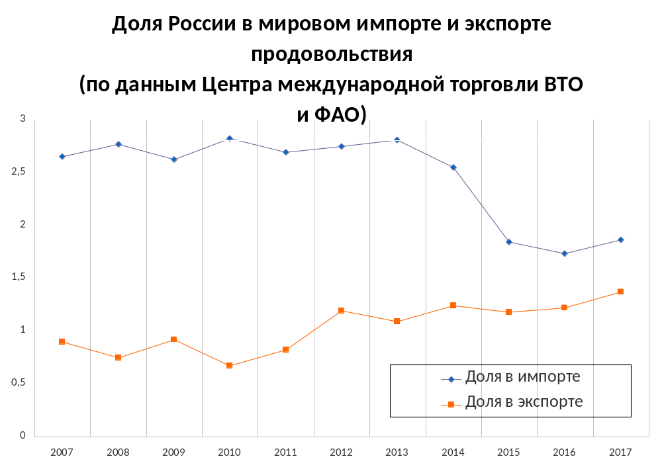

Slide 5
Примеры двукратного увеличения экспорта аграрной и продовольственной продукции (включая морепродукты)
США | Срок | 17 лет |  | 6 лет
 | Годы | 1990 г. | 2017 г. | 2006 г. | 2012 г.
 | Млн долл. США | 39494 | 89991 | 70950 | 141550
КАНАДА | Срок | 14 лет |  | 9 лет
 | Годы | 1990 г. | 2004 г. | 2005 г. | 2014 г.
 | Млн долл. США | 11197 | 23826 | 24949 | 50823

Slide 6
Примеры двукратного увеличения экспорта аграрной и продовольственной продукции (включая морепродукты)
Китай | Срок | 11 лет |  | 7 лет |  | 9 лет
 | Годы | 1992 | 2003 | 2003 | 2010 | 2009 | 2018
 | Млн долл. США | 10498 | 20641 | 20641 | 47626 | 38217 | 77545
Бразилия | Срок | 7 лет |  | 7 лет |  | 5 лет
 | Годы | 1990 | 1997 | 1998 | 2005 | 2005 | 2010
 | Млн долл. США | 8770 | 16594 | 15316 | 31480 | 31480 | 62495

Slide 7
Страна | Коэффициент корреляции между экспортом и производством сельскохозяйственной продукции
США | 0,9913
Канада | 0,9669
Бразилия | 0,9858
Китай | 0,9899

Slide 9
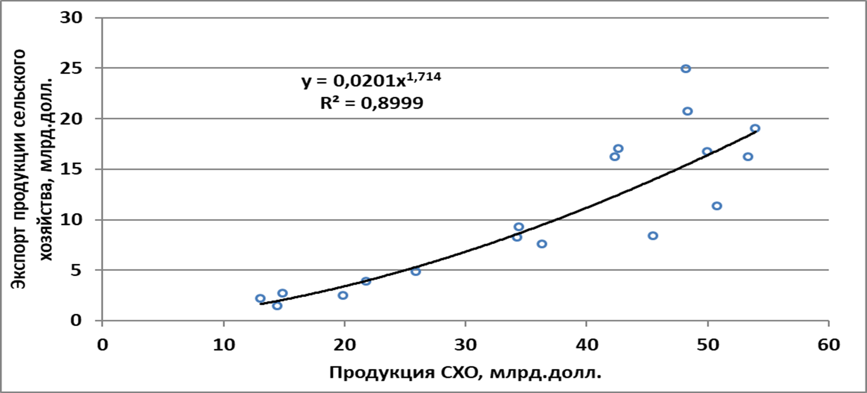
Статистическая зависимость экспорта продукции сельского хозяйства из России от объемов ее производства

Slide 10
Доля России в экспорте зерна и продуктов его переработки (по данным Центра международной торговли ВТО и ФАО), %
 | 2010 | 2011 | 2012 | 2013 | 2014 | 2015 | 2016 | 2017
Зерновые и крупяные культуры | 2,83 | 3,78 | 5,19 | 3,84 | 5,89 | 5,43 | 5,81 | 7,26
Продукты переработки зерна | 0,59 | 1,76 | 0,85 | 0,85 | 0,93 | 1,44 | 1,38 | 1,26
Строка 1 – Строка 2 | 2,24 | 2,02 | 4,34 | 2,99 | 4,96 | 3,99 | 4,43 | 6,00

Slide 11
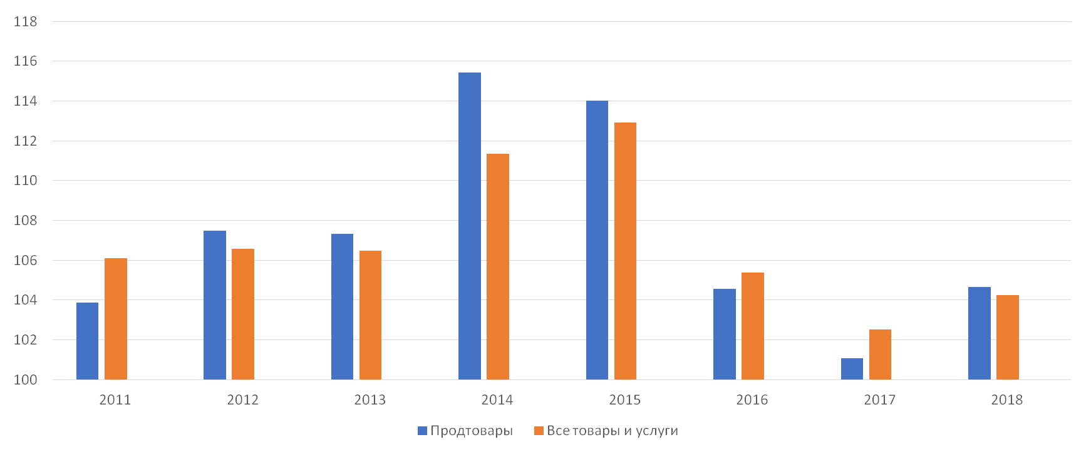
Индексы потребительских цен в 2011-2018 гг., на конец периода в %

Slide 12
Доля расходов на продукты питания и безалкогольные напитки в потребительских расходах домашних хозяйств, %

Slide 13
Распределение муниципальных районов страны по доле ЛПХ с заброшенными земельными участками (пустующими домами) по данным Всероссийских сельскохозяйственных переписей 2006 г. и 2016 г.
Доля ЛПХ с заброшенными участками (пустующими домами), % | Удельный вес муниципальных районов, %
 | 2006 г. | 2016 г.
До 5 | 44,3 | 21,4
5 – 10 | 25,2 | 14,8
10 – 15 | 12,9 | 16,6
15 – 20 | 8,8 | 14,7
20 – 25 | 3,9 | 10,3
25 – 30 | 2,7 | 7,9
30 - 35 | 1,2 | 5,4
35 - 40 | 0,7 | 3,9
Свыше 40 | 0,3 | 5,0

Slide 14
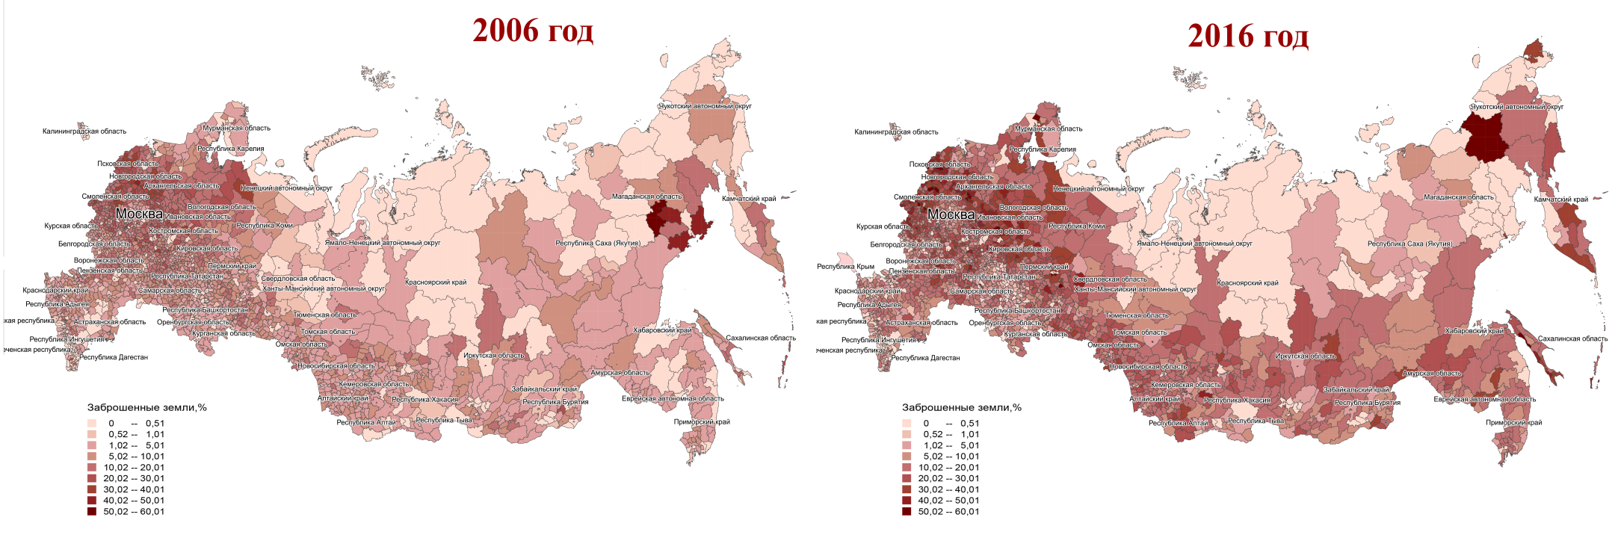
Удельный вес ЛПХ с заброшенными земельными участками (пустующими домами) в общем числе ЛПХ по муниципальным районам РФ .
В нашем институте впервые проведена (слайд 12) классификация муниципальных районов по доля личных подсобных хозяйств с заброшенными земельными участками и пустующими домами по материалам Всероссийских сельскохозяйственных переписей 2006 и 2016 годов. Она показала рост удельного веса районов с высокой долей заброшенных ЛПХ. Вызывает тревогу то, что этот процесс развивается в историческом центре страны ( слайд 13).

Slide 15
Благодарю за внимание!

